Slide 1
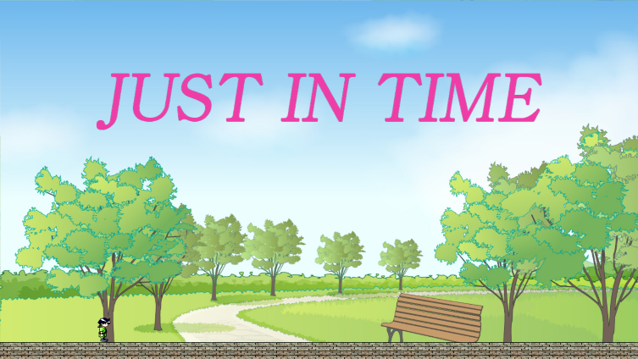
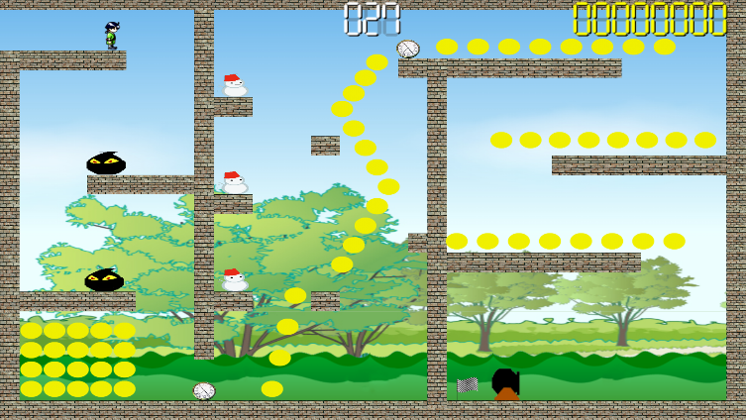
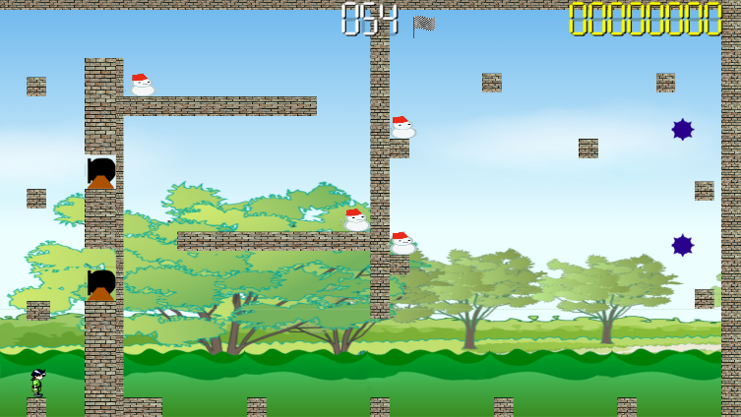
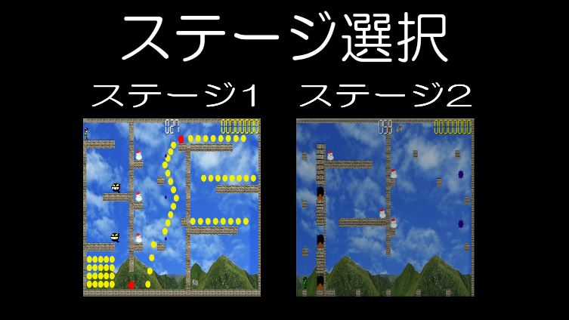
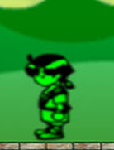
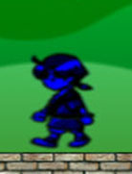
アピールポイント
制作期間 1か月
ステージ選択画面を実装しました。
アイテムや3種類の敵を配置しゲーム
を楽しめるようにしました
スロウ状態、凍結状態の
プレイヤーの状態変化を作りました。

